Slide 3
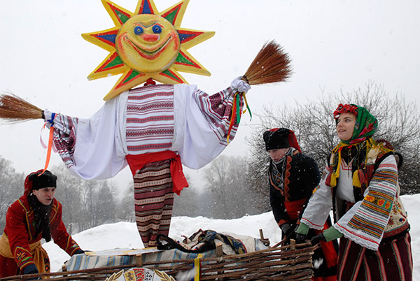
Масла на стале – Масленіца на дварэ

Slide 4
Задача
Едзе Масленіца здалёк. Цэлыя суткі дабіраецца да нас. Скорасць саней, якія яе вязуць 50 км/г.
Якую адлегласць яна пераадолее за гэты час?

Slide 5
Святочная трапеза – бліны, аладкі.
Катанне на санках і конях, ігрышчы, гушканне на арэлях.
Памінанне нябожчыкаў.
Провады Масленіцы.
Распальванне кастроў.
Масленічныя песні.
Звычай “развітання” (родныя просяць прабачэння адзін у аднаго).

Slide 6
Найменаванне | Цана за 1 кг, 1 літр | Колькасць | Кошт
Мука | 3 600 рублей | 5,5 кг
Цукар | 6 400 рублей | кг
Алей | 15 450 рублей | 2 л
Дрожжы | 13 600 рублей | 0,3 кг
Сметанковае масла | 34 000 рублей | 0,5 кг
Яйкі | 10 200 рублей | 1,5 дзясятка
19 800
3 200
30 900
4 080
17 000
15 300

Slide 7
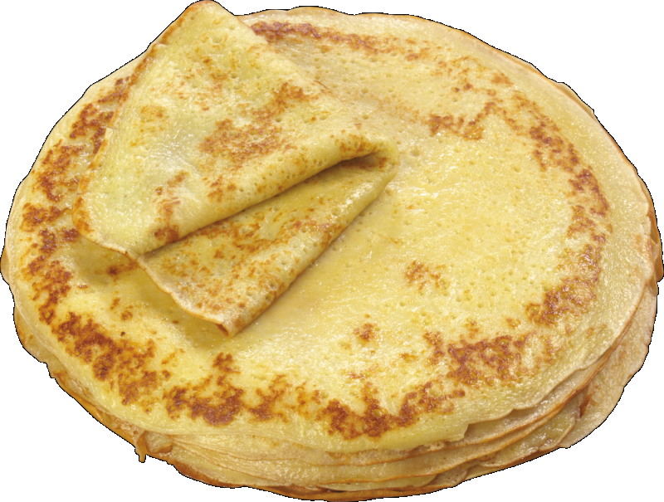

Slide 8
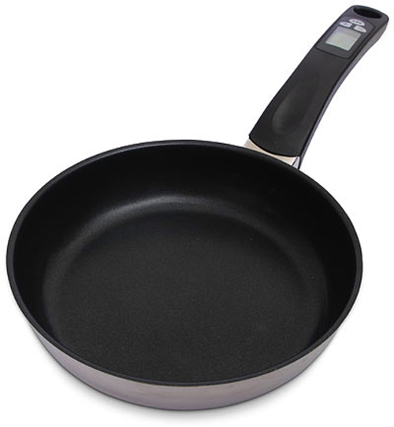
Выбярыце патэльню на якой вы спячэце свой блін
20 см
21 см
19 см

Slide 9
Масла на стале – Масленіца на дварэ

Slide 10
Задача
На вясковае свята Масленіца дзве гаспадыні за 3 гадзіны спяклі 1200 бліноў. 50% бліноў прыгатавалі з маслам, 25 % - з мёдам, а астатнія – з каўбасой.
Колькі бліноў прыгатавалі з каўбасой?
З маслам - ? бліноў, 50 %
З мёдам - ? бліноў, 25 % 1200 бліноў
З каўбасой - ? бліноў

Slide 11
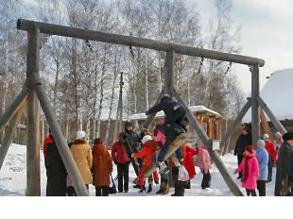

Slide 12
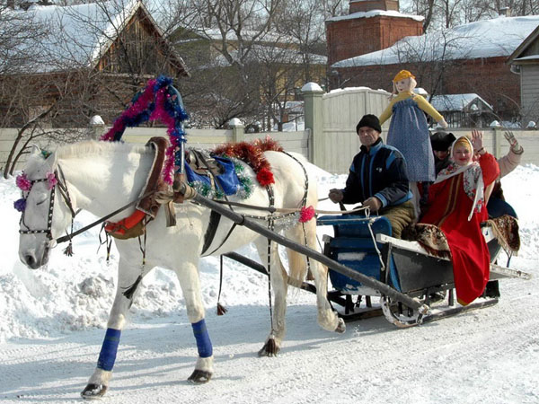

Slide 13
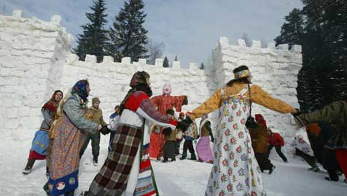

Slide 14
Знайдзіце плошчу чырвонага прамавугольніка
25 м.кв.
S - ?
12 м

Slide 15
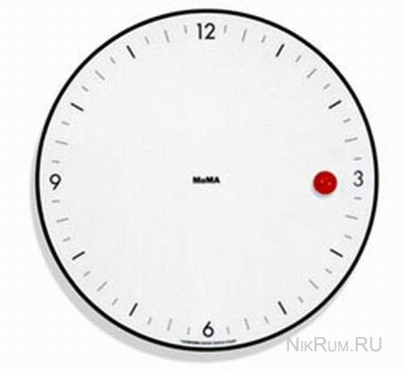

Slide 16
Провады зімы і сустрэча вясны

Slide 17
Як знайсці 10%, 20%, 25%, 50% ад ліку?
Дзесятковы дроб 0,5 замяніць звычайным дробам.
1% ад ліку роўны 15, чаму роўны гэты лік?
0,17:10 =?
Вызначце аб’ём куба са стараной 3 см.
Д
1
О
2
5
А
Р
4
3
Б

Slide 19
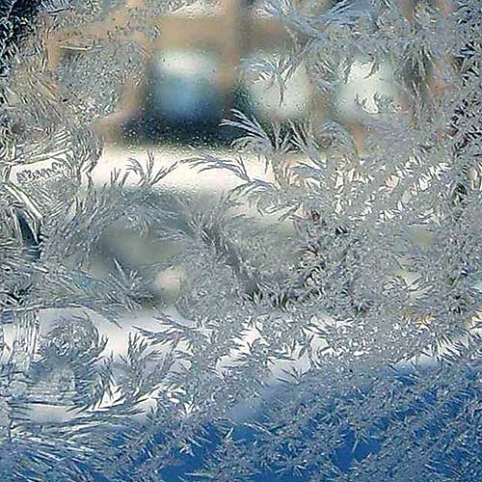

Slide 20
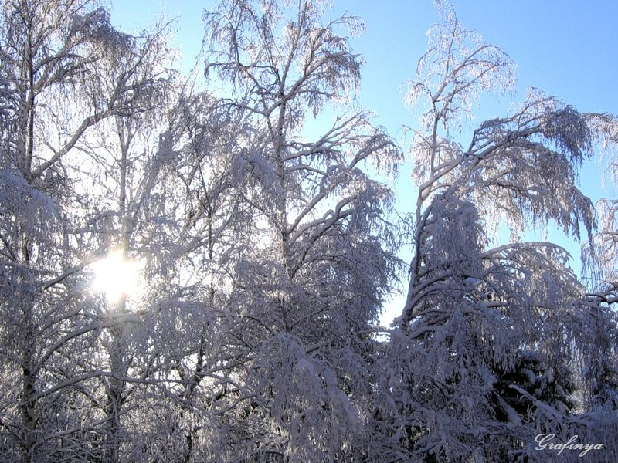

Slide 21
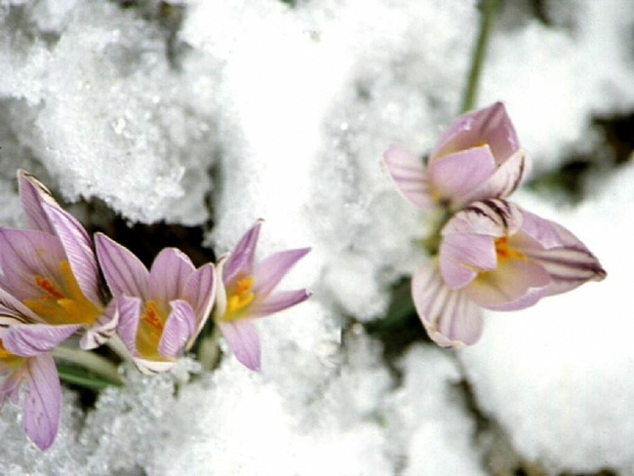

Slide 22
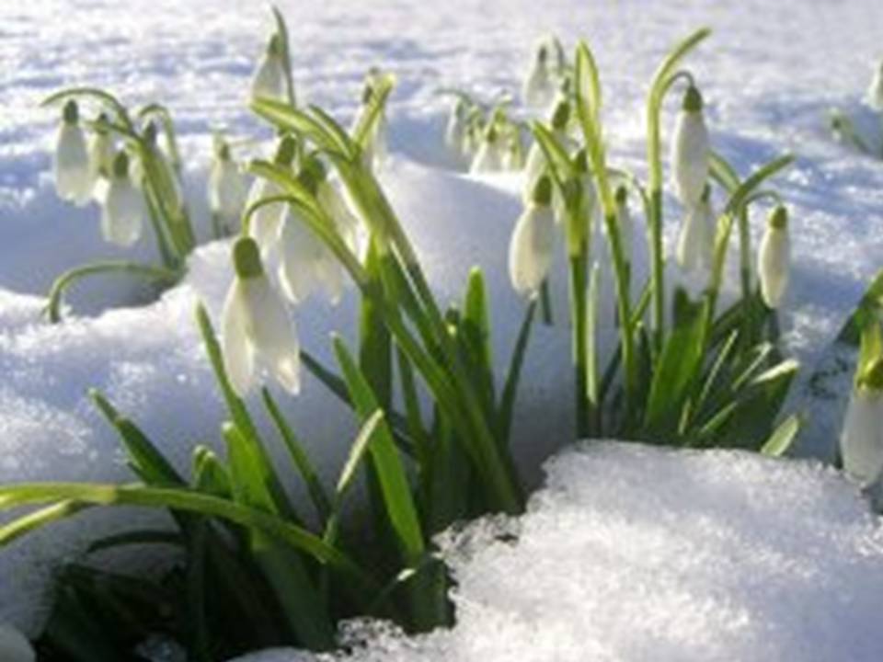

Slide 23
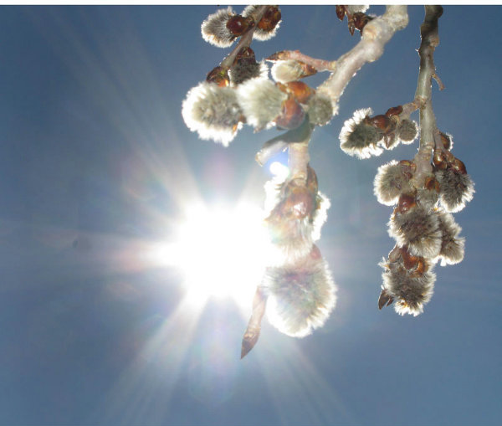

Slide 24
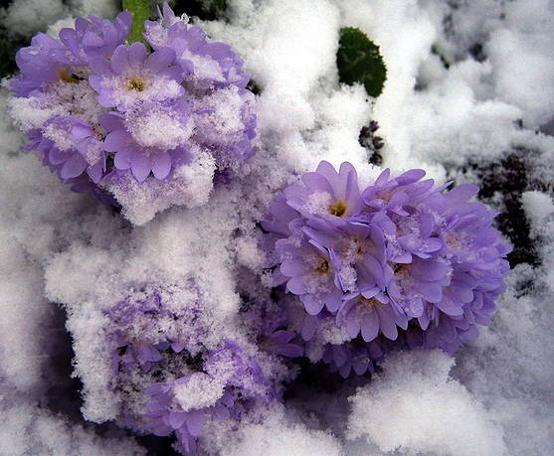

Slide 25
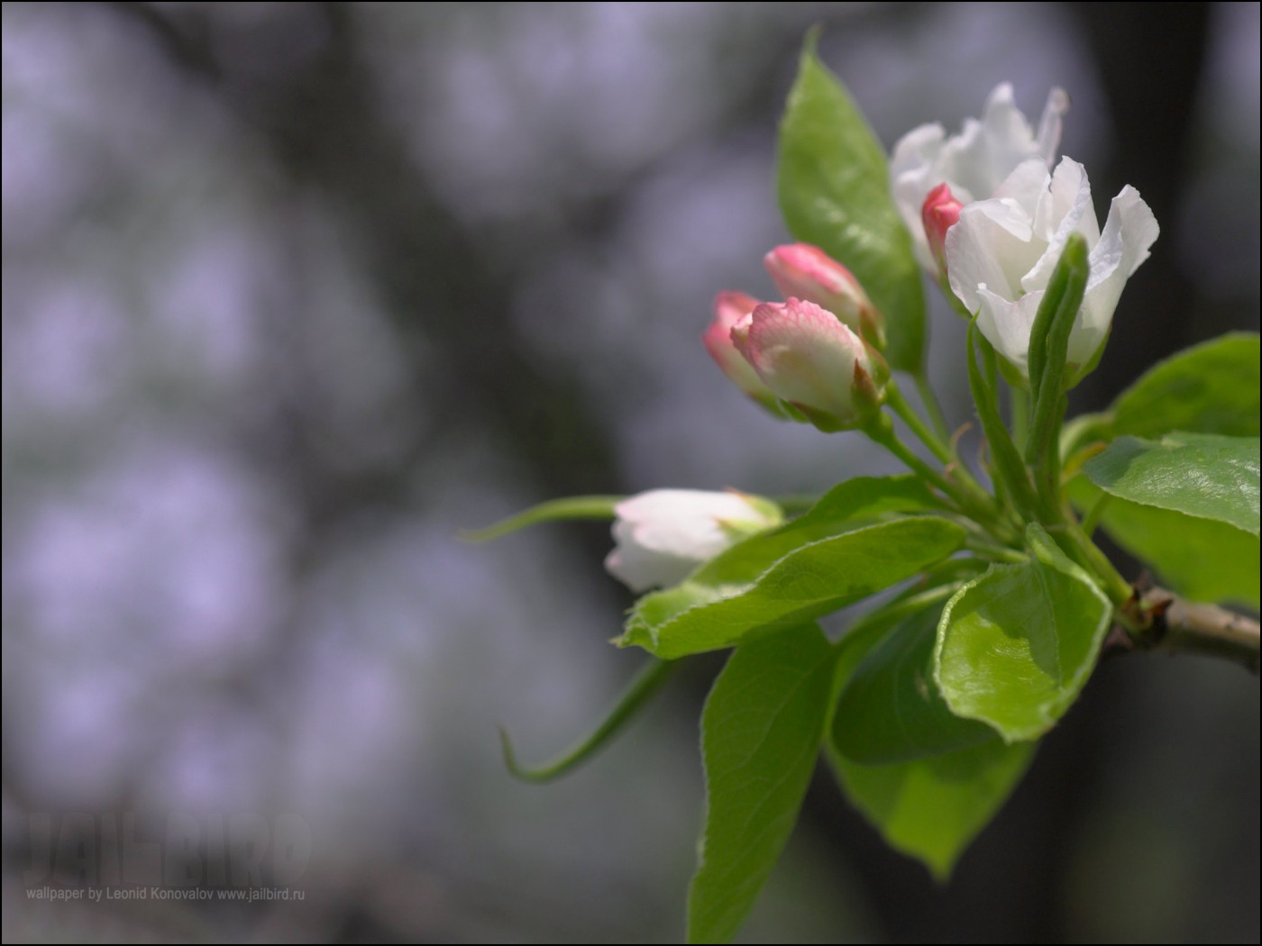

Slide 26
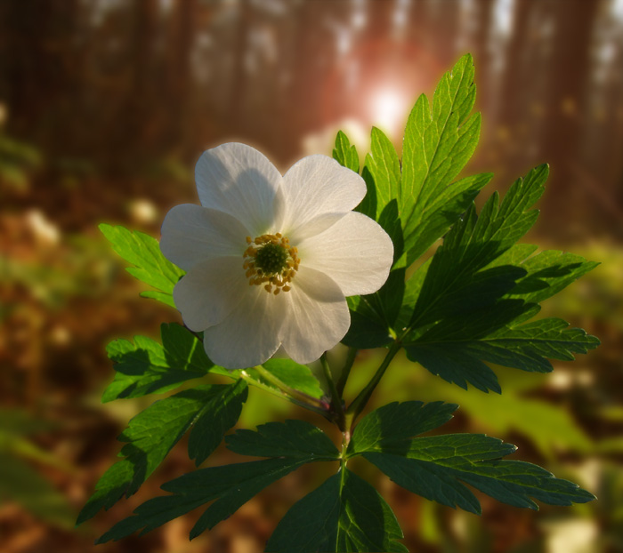

Slide 27
